Slide 1
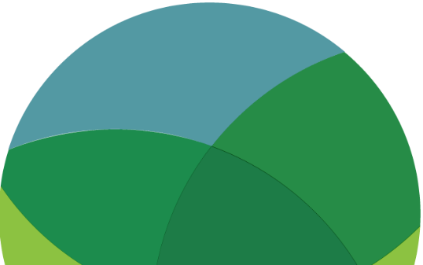

PODNEBNA PRAVIČNOST
RAZIŠČI / VPRAŠAJ / POVEŽI / UKREPAJ
www.planetpulse.eu

Slide 2

VSEBINA
01
Uvod
02
Beri
03
Glej
04
Premisli in razmisli
05
Ukrepaj
06
Ključni poudarek

Slide 3
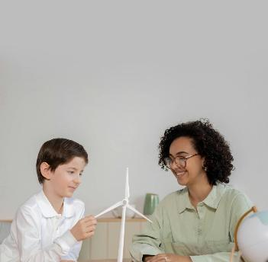
01
Uvod
Podnebne spremembe ne vplivajo na vse enako. Skupnosti, ki so najmanj odgovorne za svetovne izpuste ogljika – vključno z nizkodohodkovnim prebivalstvom, avtohtonimi ljudstvi in državami globalnega Juga – se pogosto soočajo z najhujšimi posledicami. Podnebna pravičnost povezuje okoljsko znanost s človekovimi pravicami in se ne sprašuje le, kaj se dogaja planetu, temveč tudi, kdo je oškodovan in kdo nosi odgovornost. Ta nabor orodij te vabi, da raziščeš ta vprašanja.
Učni cilji
• Razumeti, kaj pomeni podnebna pravičnost in zakaj je pomembna.
• Raziskati, kako podnebni vplivi neenakomerno bremenijo skupnosti in regije.
• Povezati lokalne izkušnje podnebne škode s svetovnimi sistemi in politiko.
• Premisliti, kako v praksi izgleda pošteno in pravično podnebno ukrepanje.

Slide 4

02
Beri
Razlaga – Kaj je podnebna pravičnost? (Združeni narodi)
Jasen, dostopen pregled ZN, ki zajema temeljna načela podnebne pravičnosti – enakost, človekove pravice ter skupno, a različno odgovornost med državami.
Beri
Načela – Podnebna pravičnost (Mary Robinson Foundation)
Nekdanja irska predsednica in visoka komisarka ZN Mary Robinson opisuje sedem temeljnih načel podnebne pravičnosti. Temeljni evropski referenčni dokument o enakosti in podnebni politiki.
Beri
Poročilo – Vplivi podnebja na ranljive skupnosti (IPCC AR6)
Šesto ocenjevalno poročilo IPCC dokumentira, kako podnebne spremembe nesorazmerno škodujejo najranljivejšim prebivalcem po svetu, s podrobnimi regionalnimi razčlenitvami in dokazi o neenakosti.
Beri
Okvir – Pravičen prehod (Climate Justice Alliance)
Pojasnjuje koncept „pravičnega prehoda“ – kako zagotoviti, da prehod v zeleno gospodarstvo ne pusti za seboj delavcev in skupnosti, ki so najbolj odvisni od panog fosilnih goriv.
Beri

Slide 5

03
Glej
Predavanje TED – Poziv tistim, ki jim je mar za naš svet (Vanessa Nakate)
Ugandska podnebna aktivistka Vanessa Nakate govori o tem, kako afriške skupnosti nosijo najtežje podnebne vplive, čeprav najmanj prispevajo k svetovnim izpustom – močna osebna pripoved o podnebni nepravičnosti.
Glej
Predavanje TED – Avtohtono znanje sreča podnebno znanost (Hindou Oumarou Ibrahim)
Čadska okoljska aktivistka Hindou Oumarou Ibrahim prikazuje, kako avtohtone skupnosti že zdaj živijo posledice podnebnih sprememb – in kako njihovo tradicionalno znanje ponuja rešitve, ki jih znanost sama ne more zagotoviti.
Glej
Dokumentarec – Kdo plača za podnebne spremembe? (DW Planet A)
Serija Planet A postaje DW preučuje izgube in škodo – vprašanje, ali bi morale bogate države z visokimi izpusti nadomestiti revnejšim državam, ki že trpijo hude podnebne vplive, ki so jih same komaj povzročile.
Glej

Slide 6

04
Premisli in razmisli
RAZMISLI – vprašanja za razpravo
• Kdo v tvoji državi ali regiji je najbolj izpostavljen podnebnim vplivom? Kdo je najmanj izpostavljen?
• Ali je pošteno, da nekatere države nosijo stroške škode, ki so jo povzročile predvsem druge? Kdo naj plača?
• Kaj pomeni „pravičen prehod“ za ljudi, ki danes delajo v panogah fosilnih goriv?
• Kako se podnebna nepravičnost povezuje z drugimi oblikami neenakosti, ki jih opažaš v vsakdanjem življenju?
PREMISLI – Indeks podnebne ranljivosti
Razišči indeks držav ND-GAIN in poglej, katere države so najbolj ranljive za podnebne spremembe in najmanj pripravljene na prilagajanje. Primerjaj države z visokimi in nizkimi izpusti.
Razišči indeks

Slide 7
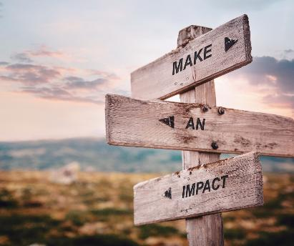
05
Ukrepaj
PRIKAŽI NA ZEMLJEVIDU:
Z indeksom ND-GAIN določi tri države, ki so zelo ranljive za podnebne spremembe. Razišči njihove ravni izpustov. Predstavi ugotovitve svoji skupini: kaj podatki razkrivajo o poštenosti?
RAZPRAVLJAJ:
V skupinah razpravljajte: „Države z visokimi dohodki bi morale plačevati v podnebni odškodninski sklad za izgube in škodo v ranljivih državah.“ Razdelite vloge – nekateri zagovarjajo, nekateri nasprotujejo, nekateri predstavljajo prizadete skupnosti.
PIŠI:
Napiši kratko odprto pismo (150–200 besed) z vidika mlade osebe iz podnebno ranljive države, naslovljeno na svetovnega voditelja na konferenci COP. Kaj bi zahteval/-a in zakaj?
POVEŽI:
Poišči mladinsko organizacijo za podnebno pravičnost v svoji državi ali regiji. Deli njihovo kampanjo s svojo mrežo. Majhna dejanja širjenja gradijo solidarnost preko meja.

Slide 8


Ključni poudarek
Podnebna pravičnost ni oddaljen pojem – je vprašanje, kdo preživi, kdo se prilagodi in kdo ostane zadaj. Znanost je jasna: najranljivejše skupnosti so najmanj prispevale k tej krizi. Razumevanje tega razkoraka med odgovornostjo in posledicami je prvi korak k zahtevi po boljšem. Pravičnost ni le stvar okolja. Je stvar ljudi. In začne se s pozornostjo.

